Slide 1
III/2 Inovace a zkvalitnění výuky prostřednictvím ICT | VY_32_INOVACE_1_1_17
Název vzdělávacího materiálu | Digitalizace a virtualizace reálných objektů
Jméno autora | Ing. Bulka Josef
Tématická oblast | Obecné pojmy informatiky a přenos dat
Vzdělávací obor | Všechny obory školy
Předmět | Informační a komunikační technologie
Ročník | 1. a 2. ročník
Rozvíjené klíčové kompetence | Kompetence k učení, řešení problému, komunikativní, pracovní, personální a sociální a personální.
Průřezové téma | Informační a komunikační technologie, Člověk a svět práce, Člověk a životní prostředí, Občan v demokratické společnosti.
„EU peníze školám“
Projekt DIGIT – digitalizace výuky na ISŠTE Sokolov
reg.č. CZ.1.07/1.5.00/34.0496

Slide 2
Časový harmonogram | 06/2012 – 03/2014
Použitá literatura a zdroje | Internet – Wikipedia Klimeš, Skalka ,Lovászová, Švec -Informatika pro maturanty a zájemce o studium na vysokých školách. ISBN978-80-89132-71-3
Pomůcky a prostředky | Dataprojektor, výpočetní technika, názorné pomůcky a díly hardware z oblasti výpočetní techniky.
Anotace | Problematika počítačové gramotnosti , pojmy informační a komunikační technologie (ICT).
Způsob využití výukového materiálu ve výuce | Výklad a cvičení. Opakování a domácí příprava žáků na vyučování
Datum (období) vytvoření vzdělávacího materiálu | září 2012
Tento výukový materiál je plně v souladu s Autorským zákonem ( jsou zde dodržována všechna autorská práva). Pokud není uvedeno jinak, autorem obrázků a textů je Ing. Josef Bulka.

Slide 3
Digitalizace a virtualizace reálných objektů
Ing. Bulka Josef

Slide 4
Virtuální realita je prostředkem na vytvoření světa, který vypadá jako reálný nebo může být vytvořený na úplně jiných principech.
Vytváří iluzi skutečného světa ( simulátory, počítačové hry)
Vizuální zážitek je zobrazován pomocí počítače, nebo herní konzole.
Pro zvyšování vjemu virtuální reality bývají zařízení pro její zobrazování doplněna dalšími zařízeními jako jsou helmy, simulátory tlaku, atd.

Slide 5
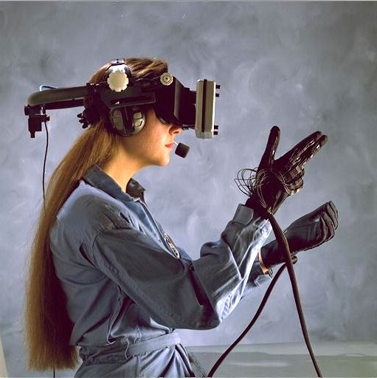
Ukázka zařízení pro zobrazování virtuální reality
Obr.1 http://commons.wikimedia.org/wiki/File:AC89-0437-20_a.jpeg?uselang=cs
Licence: Public domain

Slide 6
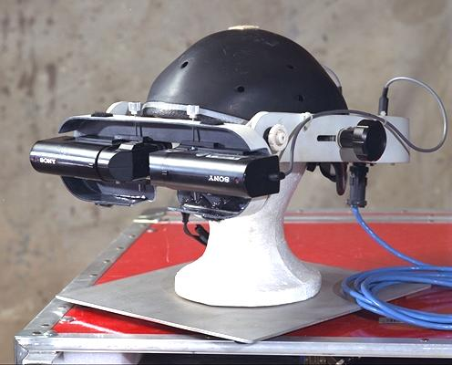
Pomocí virtuální reality můžeme absolvovat cesty do míst, kam bychom se (jako normální smrtelníci) nikdy nedostali.
Pomocí virtuální reality můžeme prohlížet, lidské buňky, části rostlin a procesy, které za normálních okolností, není možné postřehnout.
K zobrazování 3D věrohodného obrazu jsou využívány brýle, které do každého oka zobrazí objekt z jiného úhlu a mozek tento objekt vnímá jako 3D věrohodný.
Obrázek 2 – Brýle pro vnímání VR

Slide 7
Virtuální realitu můžeme rozdělit do tří stupňů:
Pasivní stupeň - sledujeme, pozorujeme, vnímáme hmatem a sluchem, se děje v prostředí okolo nás.Okolní prostředí se může měnit, takže máme dojem, že se jím pohybujeme, ale nemůžeme tento pohyb řídit.
Aktivní stupeň – máme možnost prostředí pohlížet a zkoumat a můžeme se ve virtuálním prostředí pohybovat.
Interaktivní stupeň - vnímáme nejintenzivněji. Můžeme se seznámit s prostředím, prozkoumat ho a dokonce i změnit.

Slide 8
Jak lze využívat virtuální realitu:
Oblasti letecké a kosmické techniky - letecké simulátory.
Převody map do virtuálních krajin s možností procházení.
Stavebnictví – silnice, tunely, novostavby.
Medicína – prohlídky, operace na dálku atd.
Školství – přírodopis, historie, technika
Tělesně postižení – odstraňování handicapu při pohybu, možnost se pohybovat i přes omezení
Kosmický výzkum atd….

Slide 9
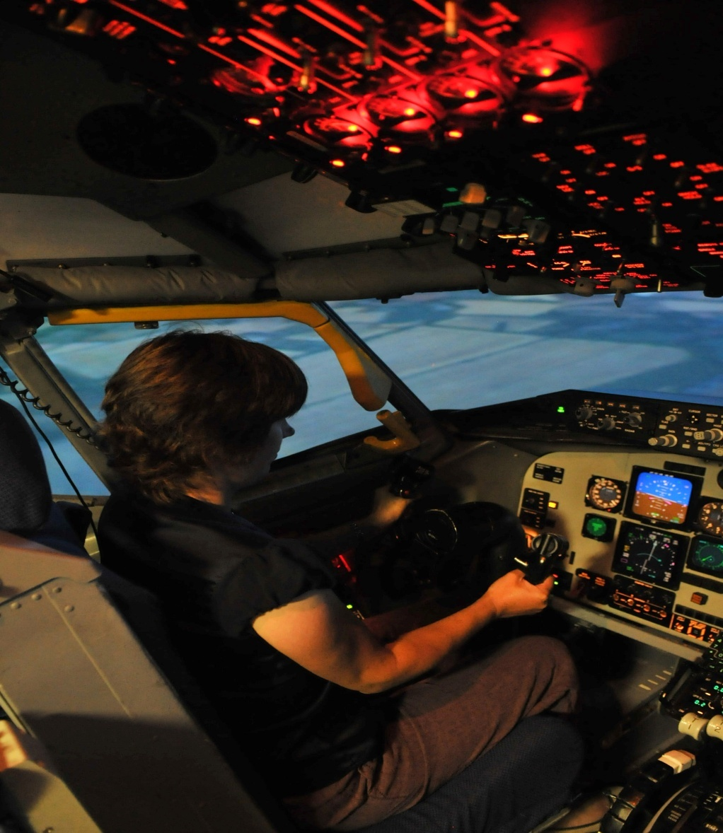
Ukázka virtuálního prostředí leteckého simulátoru
Obr.3 – Letecký simulátor

Slide 10
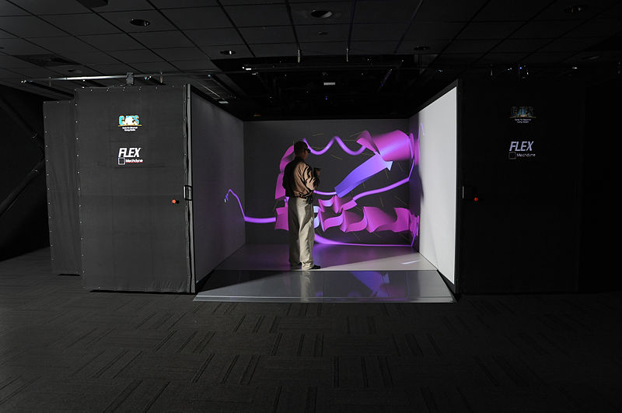
Ukázka elektronické virtualizační laboratoře
Obr.4 – elektronická virtualizace

Slide 11
Pracovní list

Slide 12
Zadání:
V prostředí Internetu najděte simulátory využívající virtuální realitu v těchto oborech:
Školství – přírodopis a dějepis
Letectví a armáda – letecké a tankové simulátory
Stavebnictví – výstavba dálnice, tunely
Popište na jakém principu pracují a jak hodnověrně dovedou simulovat příslušné prostředí, pro které jsou určeny.

Slide 13
Test a ověření znalostí

Slide 14
Virtuální realita je:
Matematický model reálného objektu.
Optický klam založený na nedokonalosti lidského oka.
Prostředek na vytvoření světa, který vypadá jako reálný.
Pasivní stupeň virtuální reality označujeme když:
Okolní prostředí se může měnit, ale pohyb v něm nemůžeme řídit.
Prostředí pohlížíme a zkoumáme a můžeme se ve virtuálním prostředí pohybovat.
Můžeme se seznámit s prostředím, prozkoumat ho a změnit

Slide 15
Aktivní stupeň virtuální reality označujeme když:
Okolní prostředí se může měnit, ale pohyb v něm nemůžeme řídit.
Můžeme se seznámit s prostředím, prozkoumat ho a změnit
Prostředí pohlížíme a zkoumáme a můžeme se ve virtuálním prostředí pohybovat.
Interaktivní stupeň virtuální reality označujeme když:
Prostředí pohlížíme a zkoumáme a můžeme se ve virtuálním prostředí pohybovat.
Můžeme se seznámit s prostředím, prozkoumat ho a změnit
Okolní prostředí se může měnit, ale pohyb v něm nemůžeme řídit.

Slide 16
Seznam odkazů a použité literatury:
Obr.2 http://upload.wikimedia.org/wikipedia/commons/8/8d/AC92-0007-13_a.jpeg
Obr.3
http://commons.wikimedia.org/wiki/File:Anne_Batey_KC-35_Stratotanker_flight_simulator.jpg
Obr.4 – Autor - Idaho National Laboratory
http://commons.wikimedia.org/wiki/File:Cave_automatic_virtual_environment.jpg

Slide 17
Klimeš, Skalka, Lovászová, Švec -Informatika pro maturanty a zájemce o studium na vysokých školách. ISBN 978-80-89132-71-3
Jiří Plášil – PC pro školy, nakladatelství Kopp, České Budějovice 2003.ISBN 80-7232-206-0

